Slide 1
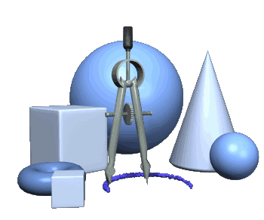
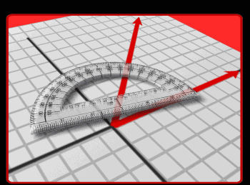
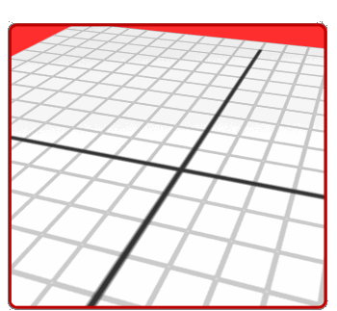
КООРДИНАТЫ
КГУ «Баталинская основная школа»
Ученик 5 класса Куантаев Даниял
^{Ученик 6 класса Вицкий Антон}
Руководитель Тимергазина Лидия Амуровна

Slide 2
Термин «координат»
Произошел от латинского слова ordinatus – «упорядоченный», а приставка co указывает на «совместность»: координат бывает две или более.

Slide 3
Координатный луч
Единичный отрезок
О
А
В
С
х
0
1
2
3

Slide 4
Координатная прямая
Точка О на прямой АВ разбивает эту прямую
на два дополнительных луча ОА и ОВ
Точка О - начало отсчета
А
К(-3)
О
С(3)
В
Х
-6
-5
-4
-3
-2
-1
0
1
2
3
4
5
3
3
Выберем единичный отрезок
Положение точки на каждом из лучей задается ее координатой
Точка С(3) расположена на расстоянии 3 правее точки О
Точка К(-3) расположена на расстоянии 3 левее точки О

Slide 5
С(5)
А(2)
N(4)
M(6)
О
A
N
C
M
0
1
2
3
4
5
6

Slide 6
y
Ось ординат
Прямоугольной системой координат на плоскости называется
...
Начало координат
две взаимно перпендикулярные прямые с выбранным на них началом отсчета, единичным отрезком и положительным направлением по каждой оси.
Ось абсцисс
1
0
1
x

Slide 7
y
I
четверть
II
четверть
1
0
1
x
IV
четверть
III
четверть

Slide 8
y
абсцисса
ордината
М(х;у)
1
0
1
x
Notes:
Размер 30х20 шаблон клеток сделан как таблица в презентации, но сохранен как рисунок, чтобы можно было группировать.

Slide 9
(-;+)
(+;+)
1
0
1
x
(-;-)
(+;-)

Slide 10
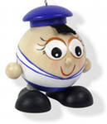
(0;-7)
y
(-5;4)
(-3;-2)
(0;-2)
(6;0)
(0;-5)
1
(-8;0)
(0;4)
0
1
x
(0;8)
(-1;-7)
(4;8)
Поднять команду на борт

Slide 11
Координаты в жизни человека

Slide 13
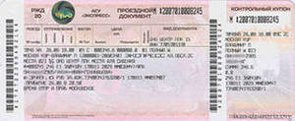

Slide 16
Созвездия

Slide 17
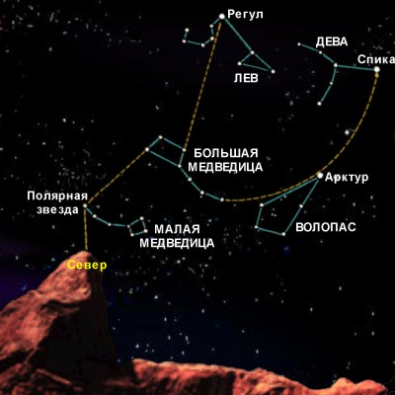
Большая и малая
медведицы

Slide 18
y
Малая Медведица
1
1
0
x
Большая Медведица

Slide 19
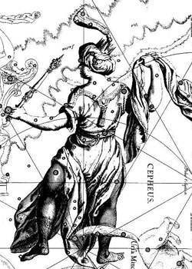
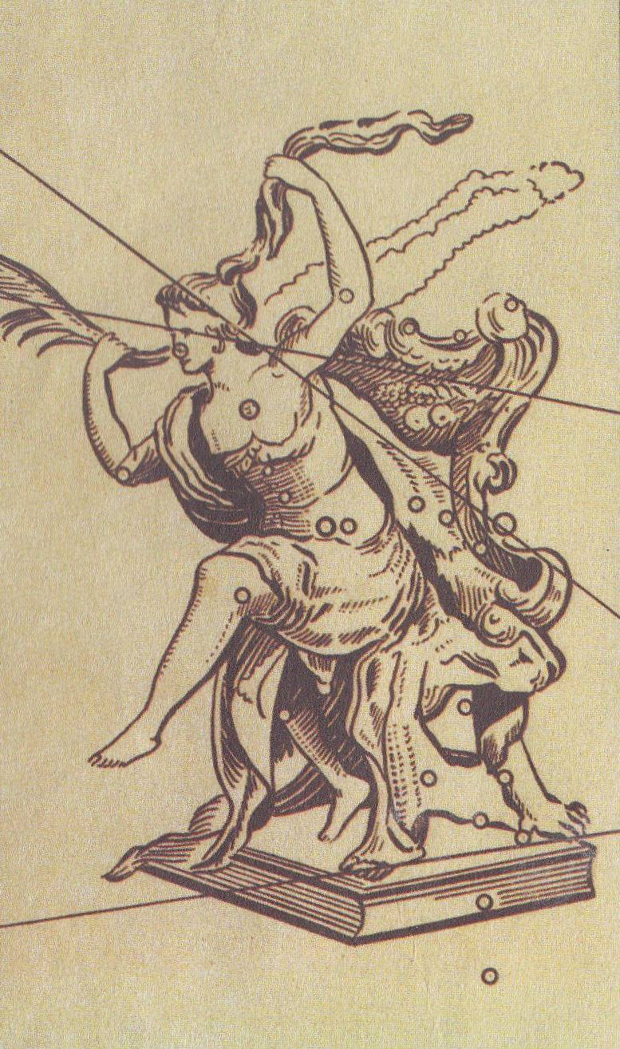
Цефей
Кассиопея

Slide 20
Созвездие «Цефея»
у
7
6
5
3
1
х
0
1
5
7
10
(3; 7); (2; 6); (1; 3); (5; 2); (5; 2); (10; 2); (7; 5); (2; 6)
(7; 5); (5; 2)

Slide 21
Созвездие «Кассиопеи»
у
5
3
1
х
0
1
5
7
9
(1; 3); (3; 5); (5; 3); (7; 3); (9; 1)

Slide 22
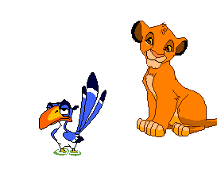
До скорой встречи!
Авторы ученики 5-6 класса
Куантаев Даниял
Вицкий Антон
Руководитель Тимергазина Л.А.

